Slide 1
Использование логических блоков Дьенеша в математическом развитии детей дошкольного возраста
Выполнил воспитатель: Сивова Светлана Михайловна

Slide 2
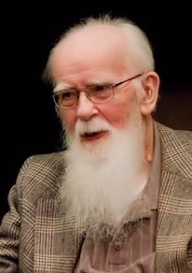
Золтан Пал Дьенеш (1916—2014) — венгерский математик, психолог и педагог, профессор Шербрукского университета.
Разработчик «блоков Дьенеша» и других игр и методических материалов по изучению математики.

Slide 3
Его идея заключается в освоении детьми математики посредством увлекательных логических игр, песен и танцев, таким образом, что дети даже могут и не подозревать, что изучают сложные математические концепции.
Для развития логических, комбинаторных, аналитических способностей детей Дьенеш разработал различные увлекательные логические игры. В своих занятиях он использовал специальные блоки, которые называл «логическими». При помощи таких блоков :
ребёнок учится классификации определённой информации;
учится разделять блоки по свойствам (цвет, размер, форма, толщина);
учится запоминать и обобщать.

Slide 4

Разработанные в 1960-х годах, блоки Дьенеша популярны во многих странах и применяются до сих пор в различных вариантах исполнения (объёмные, плоскостные) для развития детей и подготовки к школе.
Логические блоки – это набор,
состоящий из 48 объемных
геометрических фигур,
которые различаются по цвету, форме,
размеру и толщине.

Slide 5
Основная цель – научить ребенка решать логические задачи на деление фигур по их свойствам.
Геометрические фигуры в наборе различаются по следующим свойствам:
по форме (объемные геометрические фигуры в форме круга, квадрата, треугольника и прямоугольника);
по цвету (фигуры раскрашены в три основных цвета – красный, желтый и синий);
по размеру (большие и маленькие);
по толщине (толстые и тонкие).
При этом в наборе нет ни одной фигуры, схожей с другими по всем свойствам.

Slide 6




Игры по авторской методике Дьенеша многочисленны и разнообразны.
Малыши могут с помощью блоков познакомиться с простейшими геометрическими формами, понятиями «большой-маленький», «толстый-тонкий», «такой же», «не такой».

Slide 7
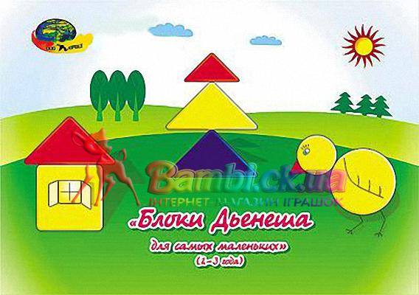
Блоки Дьенеша для самых маленьких (альбом).
Альбом является дополнением к набору «Логические Блоки Дьенеша».
В альбоме 14 страниц с красочными изображениями. Предлагается «оживлять» картины художника, делая их объемными. Для этого нужно выбирать подходящие по цвету и форме блоки и накладывать их на изображение.

Slide 8
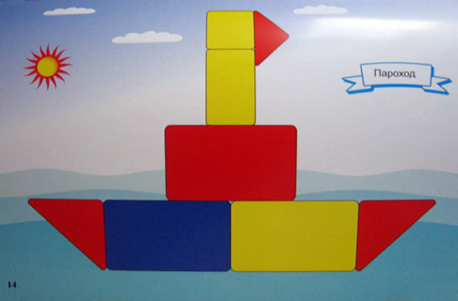
Выкладывание блоков на рисунок тренирует мелкую моторику ребенка, учит внимательности и аккуратности, поскольку блоки ничем не крепятся и необходимо соблюдать осторожность.

Slide 9

«Вместе весело играть» (альбом).
Для детей 2-3 лет.
Альбом «Вместе весело играть» - это книжка с заданиями. Каждая страница содержит одно задание-картинку. Все картинки альбома объединены одним общим сюжетом, какой-то небольшой историей. Элементы картинки выкладываются с помощью блоков Дьенеша и палочек Кюизенера.
На каждой странице есть дополнительные задания по выкладыванию картинок, а также загадки и пальчиковые игры.

Slide 10

«Маленькие логики» (альбом-игра) -дополнение к набору «Логические Блоки Дьенеша».
Игровой альбом «Маленькие логики» разработан для детей 2-3-х лет и представлен играми.

Slide 11
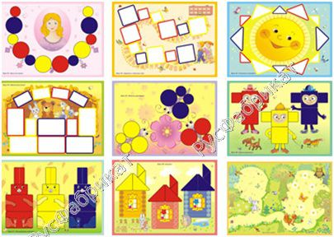
На 8 страницах приведены картинки, состоящие из геометрических фигур, форма, цвет и размер которых совпадает с Блоками Дьенеша.
В процессе игры у детей воспитывается внимательность, сообразительность, создается положительный эмоциональный настрой на познавательную деятельность.
Дети познакомятся с понятиями геометрической формы, цвета и размера.
Приобретут навыки группирования предметов по одному или нескольким признакам.
Научатся ориентироваться в пространстве (на плоскости листа).

Slide 12

«Маленькие логики 2» (альбом-игра).
Для детей 3-4 лет.

Slide 13
Альбом «Маленькие логики 2» - продолжение первого игрового альбома серии «Маленькие логики».
Игры в альбоме представлены с постепенным усложнением. Новое логическое задание выполняется после освоения предыдущего.
Каждый лист (игровое поле) – это отдельная развивающая игра.
Игры в альбоме основаны на выделении двух-трех признаков: форма и размер; форма, размер и цвет; цвет и размер; толщина и цвет.
Игры в альбоме «Маленькие логики 2» сопровождаются короткими стихами и физкультминутками с целью поддержания интереса ребенка к содержанию игры и обеспечения необходимой двигательной активности.

Slide 14

«Лепим нелепицы» (альбом-игра).
Для детей от 4 лет.
Альбом «Лепим нелепицы» является дополнением дидактическому материалу «Логические блоки Дьенеша».
«Лепим нелепицы» - это игры с небылицами.

Slide 15
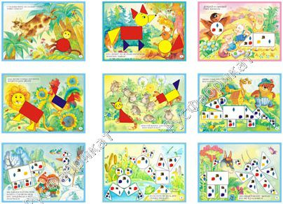
Каждая картинка сопровождается стихотворением-небылицей, что делает занятия более веселыми и увлекательными. Например, на картинке с петухом и лягушкой: На болоте во весь дух, громко квакает ...
Небылицы придают игре озорной и непринужденный характер.
Детям также предлагается придумать свои небылицы.

Slide 16
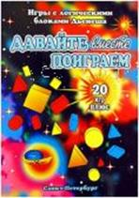




Для детей постарше предлагаются игры на сравнение, обобщение, классификацию предметов по нескольким признакам, а также игры, где нужно зашифровывать и расшифровывать свойства блоков с помощью специальных символов.

Slide 17

«Давайте вместе поиграем» - набор дидактических игр с блоками Дьенеша и логическими фигурами, для детей 3-7 лет.
В комплекте около 20 игр.
Часть предлагаемых игр может проводиться без использования блоков Дьенеша с плоскими логическими фигурами, которые входят в комплект, для других нужны блоки Дьенеша.

Slide 18
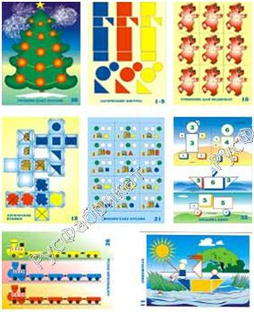
Во время занятия ребенок учится:
сравнивать, обобщать, классифицировать предметы по нескольким признакам;
шифровать и расшифровывать информацию с помощью специальных символов;
знакомится с алгоритмами;
совершенствует умение складывать и вычитать.

Slide 19

Альбом Блоки Дьенеша 1 для старших
«Поиск затонувшего клада»
С помощью этого пособия можно организовать увлекательное и захватывающее занятие для ребенка или группы детей 5-8 лет.
Эту игру можно использовать при проведении КВН и различных конкурсов.

Slide 20
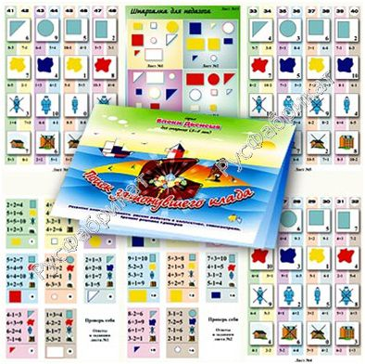
По ходу игры ему предстоит проникнуть в трюм затонувшего корабля с сокровищами, найти в сундуке 48 волшебных драгоценных камней.
Кроме логических заданий, во время поиска нужно будет решить и простейшие математические примеры на сложение в пределах десятка.
Во время игры ребенок научится логически мыслить, сравнивать, анализировать, классифицировать, обобщать, разовьет память, внимание, воображение, творческие способности.

Slide 21

Блоки Дьенеша 2 «Праздник в стране блоков«
Особенность игр этого альбома – направленность на социально-нравственное развитие детей: умение работать в коллективе, соблюдать правила. Соревновательный характер игр помогает воспитывать целеустремленность, настойчивость в достижении цели.
Эти игры можно использовать при проведении интеллектуальных конкурсов, семейных праздников.

Slide 22
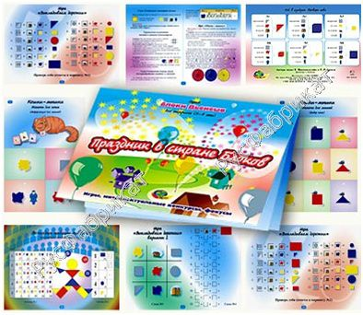
В альбоме приведено описание 4-х основных игр и нескольких разминочных:
«Знаменитый ясновидец» (фокус - «ясновидец» угадывает блок, загаданный зрителями).
«Выкладывание дорожек» - кто быстрее выложит дорожку из плиток, форма, размер и цвет которых выбирается согласно схеме.
«Кошки-мышки» (игра–догонялка). Кот должен поймать мышек с в соответствии с жетоном на шее мышки.
«Код в сундуке» - внутри сундука, множество футляров в виде блоков, 6 из них с драгоценностями. Необходимо расшифровать свойства и по ним выбрать нужный футляр.
В этой игре дети должны уметь читать.

Slide 23

«Страна блоков и палочек» (альбом-игра) – это комплект сюжетно-дидактических игр, то есть из игр, в которых есть сюжет.
Сюжетно-дидактическая игра дает ребенку свободу в развитии сюжета, делая процесс игры более увлекательным.
В процессе игры дети успешно обучаются, хотя и не принимают это за учебный процесс.
В комплекте одновременно используются логические блоки Дьенеша и палочки Кюизенера.

Slide 24
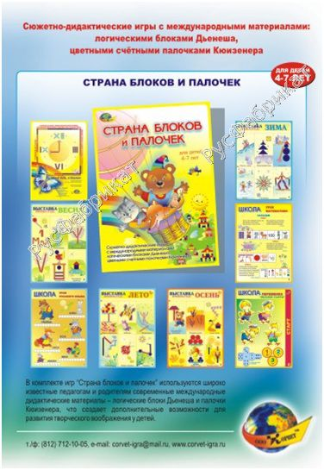
Комплект «Страна блоков и палочек» состоит из сюжетно-дидактические игр:
Выставка «Четыре времени года» (4 листа со схемами рисунков о временах года).
«Школа» (3 листа с заданиями на темы: Уроки математики, Уроки русского языка, Переменка «Веселые старты» с загадками, ребусами, стихами и легкими играми).
«Строим дом» (2 листа с каталогом недвижимости и бланком заказа. Т.е. на одном листе представлены примеры домов, а на другом – задание, из каких блоков и палочек нужно построить определенный дом).
«Журналисты» (2 опросных листа на темы: Моя семья, Мой день, Витаминка).

Slide 25

Альбом «Блоки Дьенеша 3»
«Спасатели приходят на помощь»
Для детей 5-8 лет.
В альбоме содержатся описания игр с логическими блоками Дьенеша:
«Ступени успеха»
Складывание картинок с помощью блоков
«Доставка грузов»
«Лабиринты»

Slide 26
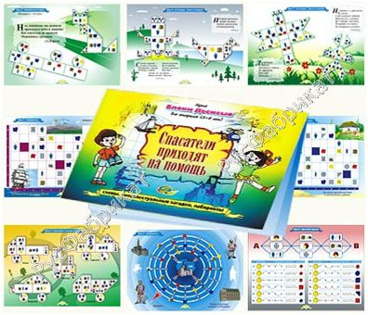
Игры, предлагаемые в альбоме, как и все игры этой серии, развивают интеллектуальные способности у детей:
логическое мышление;
смекалку и сообразительность;
внимание и память;
помогают в освоении детьми шифровки и расшифровки информации, заданной знаками-символами.

Slide 27

Спасибо за внимание

